Slide 1
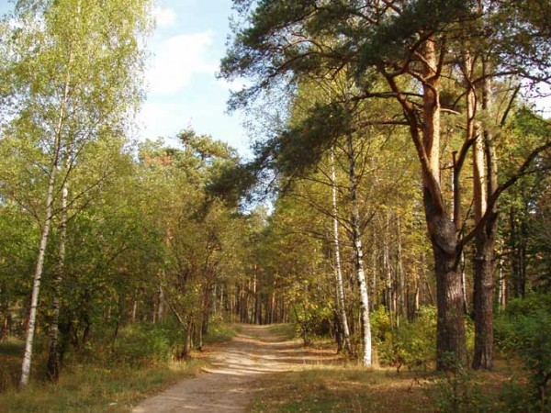
Игра - путешествие

Slide 2
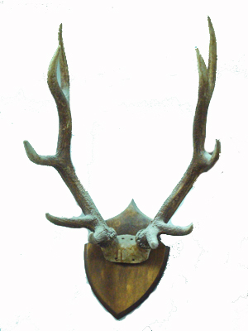
До
З
ки

Slide 3
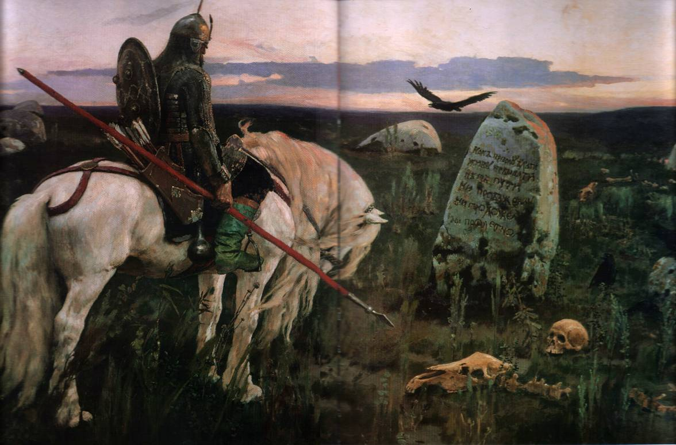
«Витязь на распутье»

Slide 4


Slide 5
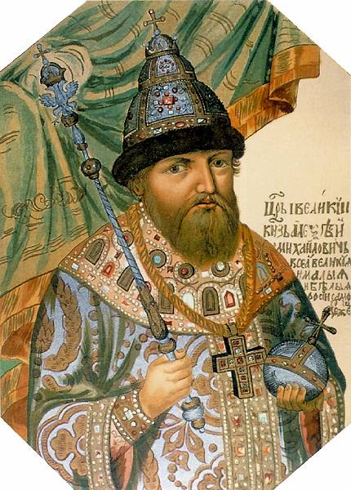
Алексей Михайлович Романов
1629 - 1676

Slide 6
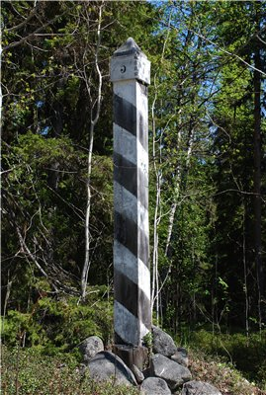
Верстовой столб
Верста – старин-
ная мера длины
1 верста – 1км 70м
Коломенская
верста

Slide 7
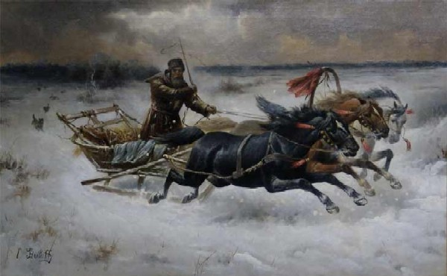
Вот мчится тройка удалая вдоль по дороге столбовой…

Slide 8
Правила работы в группе
Выслушивать мнение других
Высказываться по порядку
Подчиняться большинству
Обижать никого нельзя
Работать дружно

Slide 9
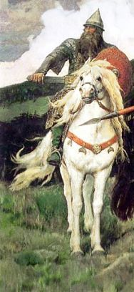
Заколдованные знаки

Slide 10

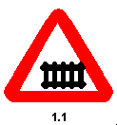


Slide 11
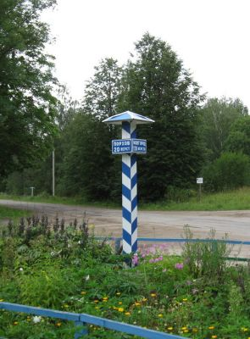
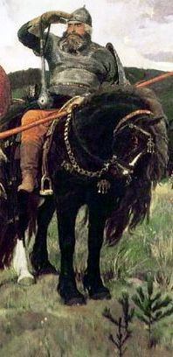
Группы знаков

Slide 12
Предупреждающий Запрещающий Знак особых знак знак предписаний

Slide 13
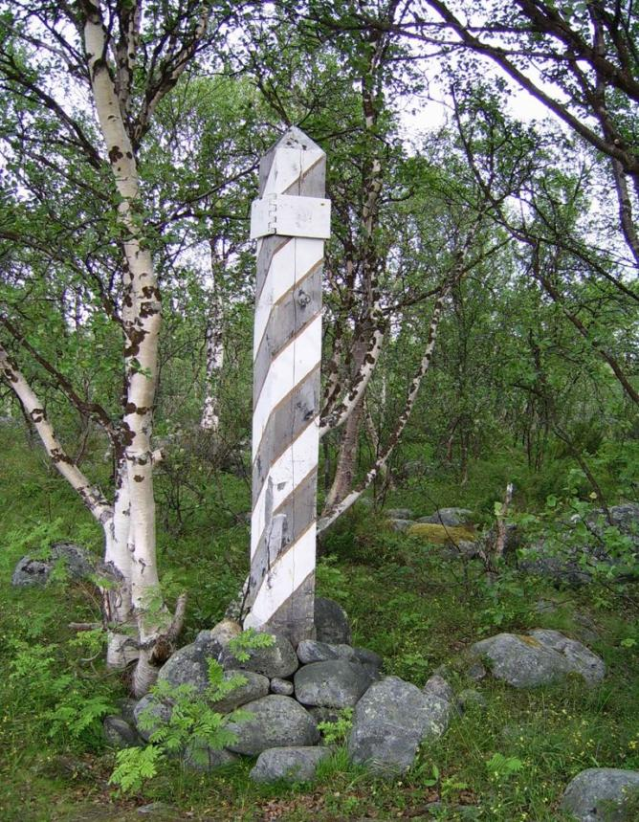
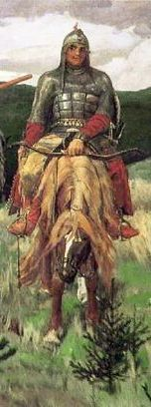
Восстановите знак

Slide 14

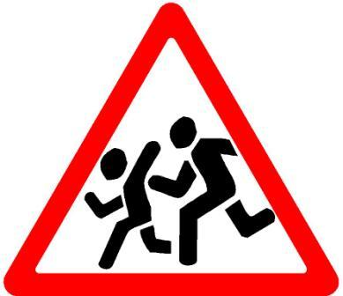
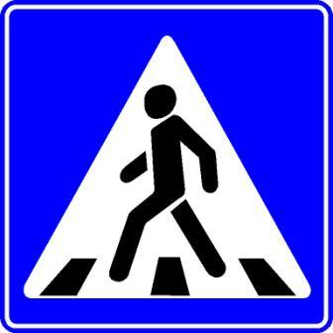

Slide 15
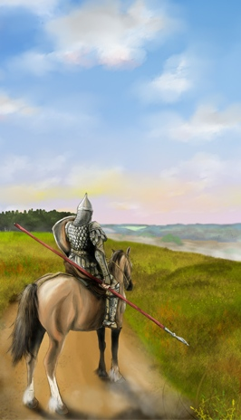
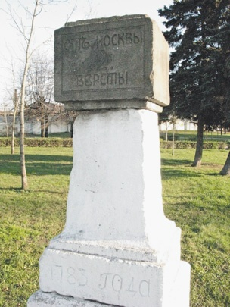
Расставьте знаки

Slide 16
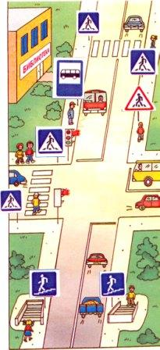

Slide 17

Гриня и его друзья

Slide 18
Продолжите предложение
Мы считаем …
Нам понравилось…
Мы думаем …
Хотим добавить…
работали усердно
были активны
помогали друг другу
выдвигали новые идеи
заслужили похвалу, награду
серьезно подошли к проблеме
были эмоциональны

Slide 19
Изучай правила движенья!
Выполняй их без возраженья!
И тогда будешь невредимым.
ПДД – сделано в России.

Slide 20
Вам дорог желаем ровных,
Пусть горит зеленый свет,
Всем успехов вам огромных
И здоровья на сто лет!
Жизнь ценней всего на свете.
Не рискуйте жизнью, дети!

